Slide 1
زيدوا المسيح تسبيح

Slide 2
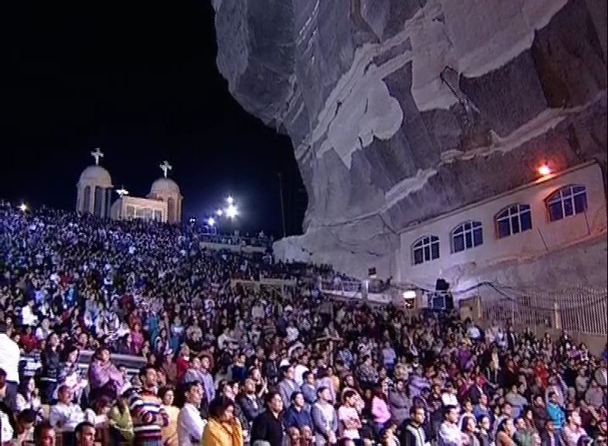
زيدوا المسيح تسبيح علو الاله بنغمكم نادوا الابطال ابطاله يمشوا بصليب قدامكم

Slide 3
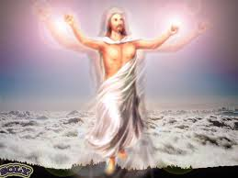
قولوا قام والموت مالهوش سلطان ومافيش الا بدمه الغفران (2) ونور الانجيل بيزيد

Slide 4
زيدوا المسيح تسبيح علو الاله بنغمكم نادوا الابطال ابطاله يمشوا بصليب قدامكم

Slide 5
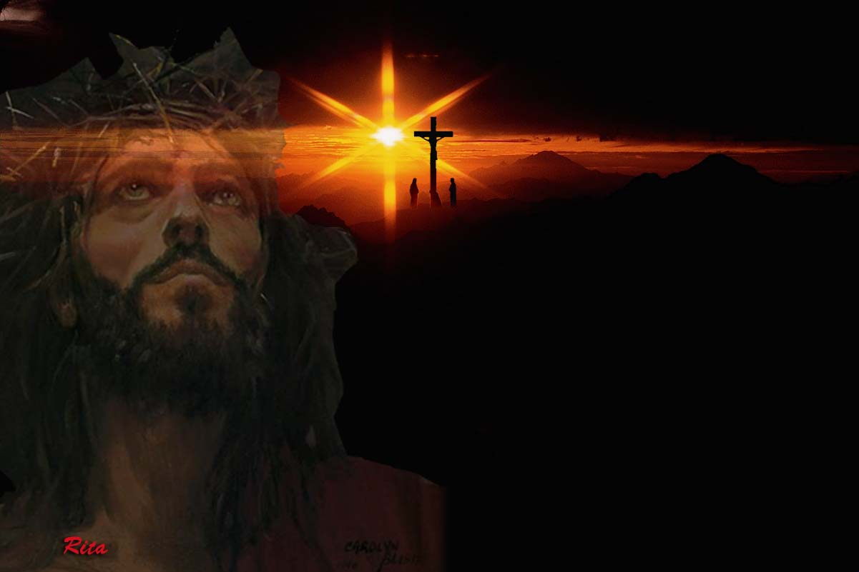
قولوا غلب العتمة وسلطانها نور ايامنا ولونها (2) ونور النهار بيزيد

Slide 6
زيدوا المسيح تسبيح علو الاله بنغمكم نادوا الابطال ابطاله يمشوا بصليب قدامكم

Slide 7
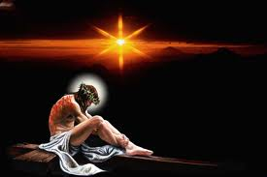
قولوا غالب غالب اعدائه غالبين بشهادته وبدمائه (2) وميراثنا معاه بيزيد

Slide 8
زيدوا المسيح تسبيح علو الاله بنغمكم نادوا الابطال ابطاله يمشوا بصليب قدامكم

Slide 9
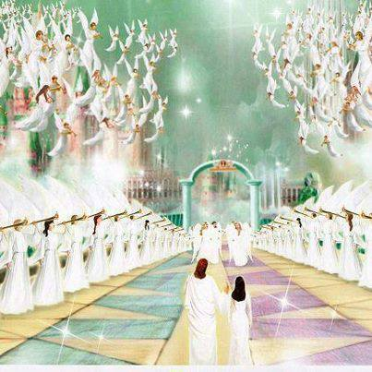
عيشوا فرح السما افراح افراح يلبس ابليس لبس النواح (2) وهتافنا عليه بيزيد

Slide 10
زيدوا المسيح تسبيح علو الاله بنغمكم نادوا الابطال ابطاله يمشوا بصليب قدامكم

